Slide 1
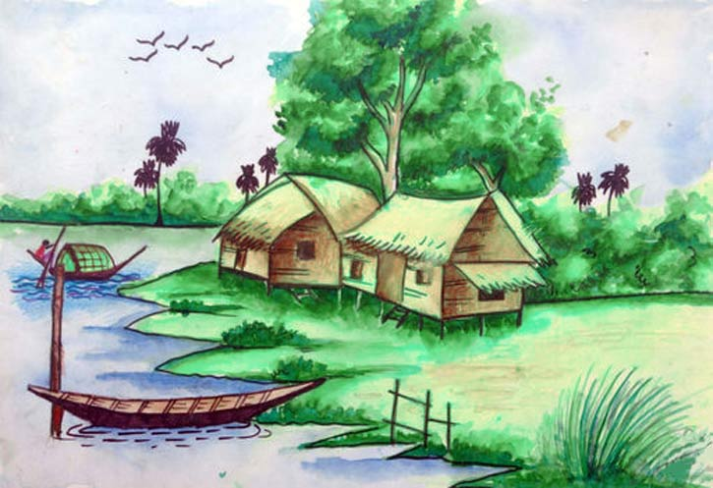
স্বাগতম

Slide 2
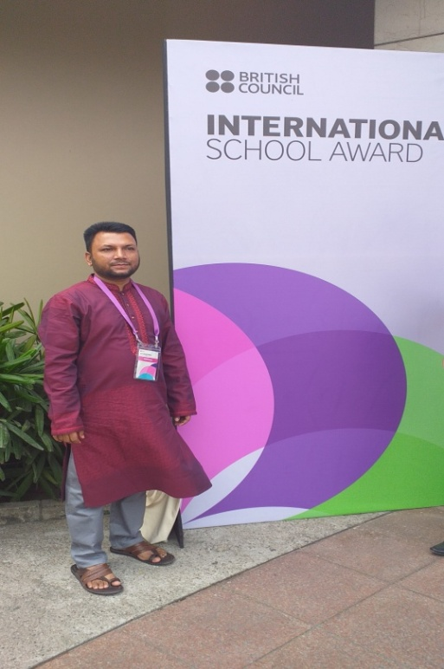
পরিচিতি
জুবায়ের আহমদ
সহকারী শিক্ষক
প্রগতি উচ্চ বিদ্যালয়
দক্ষিণ সুরমা,সিলেট
শ্রেণি : ৬ষ্ঠ
বিষয় : বাংলা ১ম
সময় : ৫০ মিনিট

Slide 3
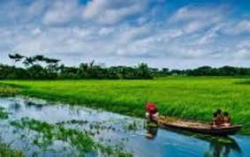
ছবিতে কী দেখতে পাচ্ছ ?
গ্রাম বাংলার চিএ

Slide 4
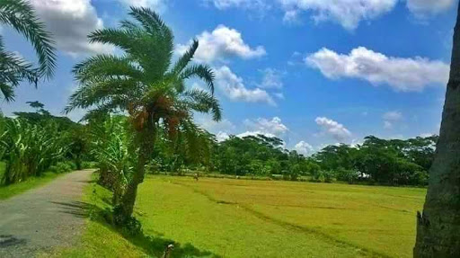
জন্মভূমি
রবীন্দ্রনাথ ঠাকুর

Slide 5
শিখনফল
এই পাঠ শেষে শিক্ষার্থীরা্‌………………..
১।কবি পরিচিতি বলতে পারবে ।
২।নতুন শব্দগুলো বাক্যে প্রয়েগ করতে পারবে ।
৩।কবিতাটি শুদ্ধ উচ্চারণে আবৃতি করতে পারবে ।
৪।জন্মভূমি কবিতার আলোকে কবির দেশপ্রেম তা ব্যাখ্যা করতে পারবে ।

Slide 6
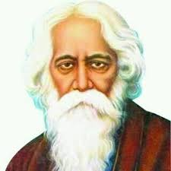
জন্ম
১৮৬১ সালের ৭ই কলকাতার জোড়াসাঁকোর বিখ্যাত ঠাকুর পরিবারে জম্ন
উপন্যাস
ঘরে বাইরে, গোরা ,শেষের কবিতা
কাব্যগ্রন্থ
সোনার তরী, গীতাঞ্জলি ,বলাকা ,
ছোটদের জন্য
শিশু ভোলানাথ,খাপছাড়া
নাটক
রাজা, ডাকঘর, রক্তকবরী
মৃত্যু
১৯৪১ খ্রিষ্টাব্দের ৭ই আগস্ট কলকাতায়

Slide 7
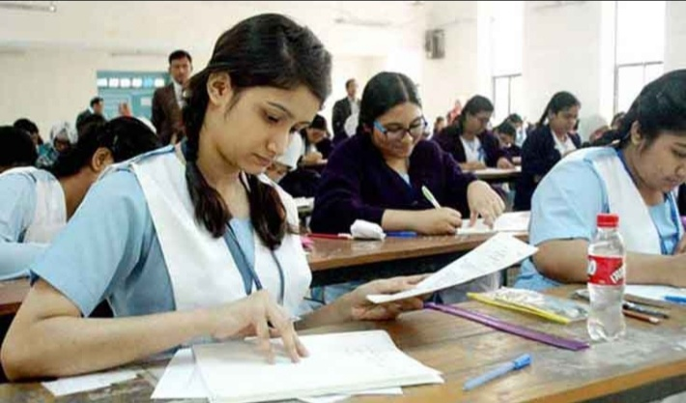
একক কাজ
১। রবীন্দ্রনাথ ঠাকুর’র জন্ম কত সালে ?
২। রবীন্দ্রনাথ ঠাকুর কত সালে নোবেল পুরষ্কার পান ?

Slide 8
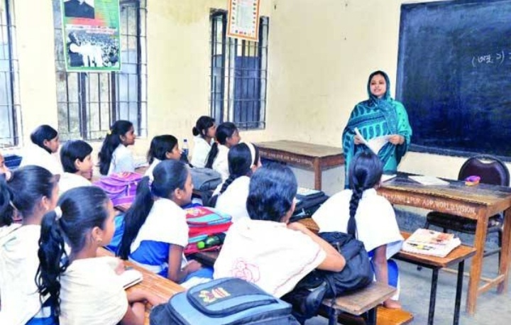
আর্দশ পাঠ

Slide 9
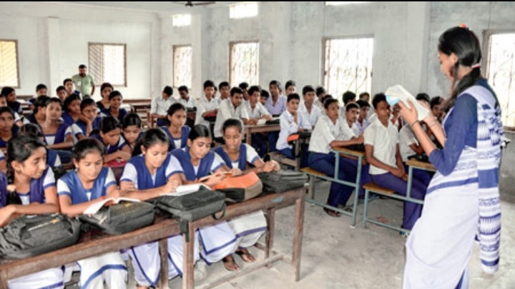
সরব পাঠ

Slide 10
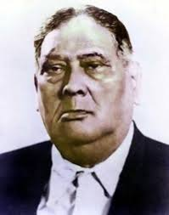
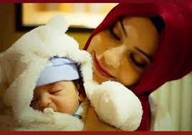
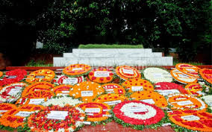
নতুন শব্দ ও বাক্য গঠন
সার্থক
সফল
জনম
জন্ম
মুদব
বুজব

Slide 11
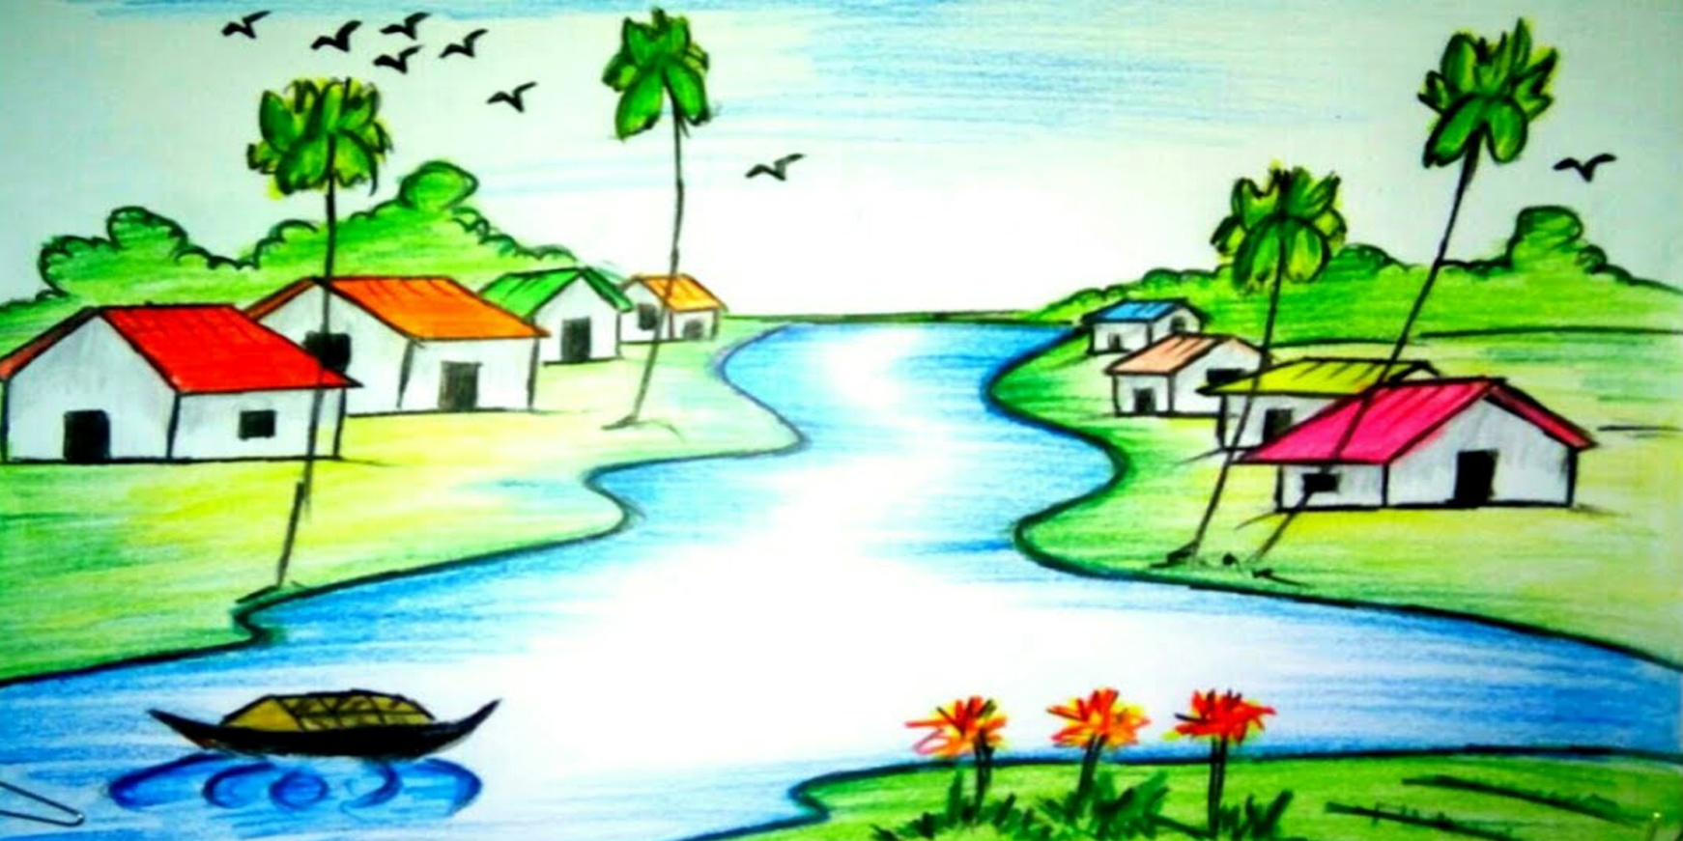
জন্মভূমি
রবীন্দ্রনাথ ঠাকুর
সার্থক জনম আমার জন্মেছি এই দেশে ।
সার্থক জনম,মা গো , তোমায় ভালোবেসে ।।

Slide 12
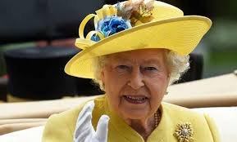
জানি নে তোর ধন রতন আছে কি না রানির মতন,
শুধু জানি আমার অঙ্গ জুড়ায় তোমার ছায়ায় এসে।।

Slide 13
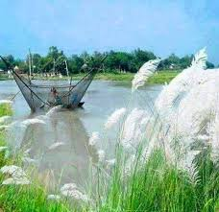
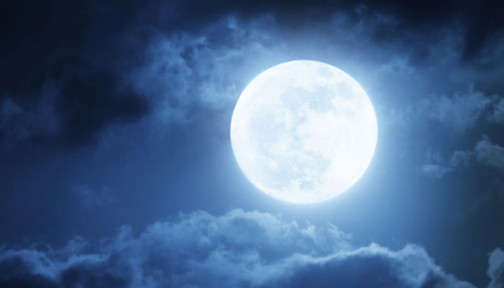
কোন্‌ বনেতে জানি নে ফুল গন্ধে এমন করে আকুল ,
কোন্‌ গগনে ওঠে রে চাঁদ এমন হাসি হেসে।।

Slide 14
আখিঁ মেলে তোমার আলো প্রথম আমার চোখ জুড়ালো ,
ওই আলোতে নয়ন রেখে মুদব নয়ন শেষে।।

Slide 15
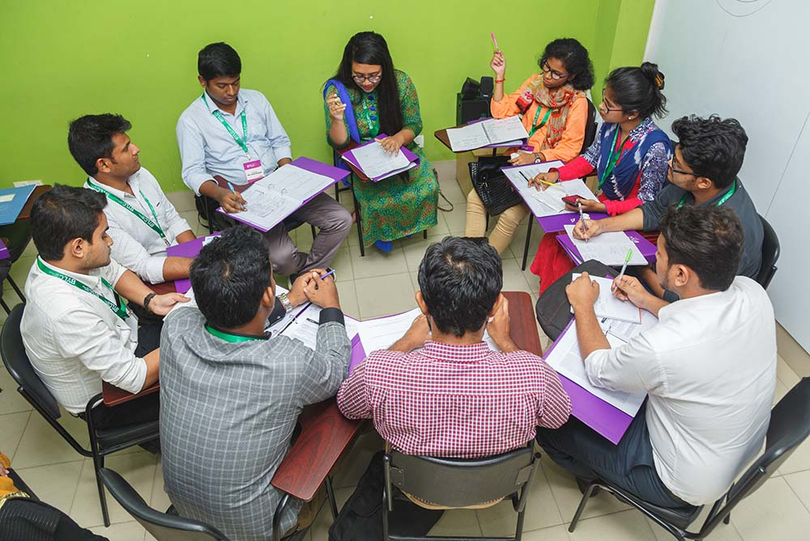
দলগত কাজ
জন্মভূমির কোন কোন সৌর্ন্দয তোমাদের আকৃষ্ট করে এবং কিভাবে –তা দলে আলোচনা করে লিখ।

Slide 16
মূল্যায়ন
১। কবির মন আকুল হ্য় কিসে?
২। কবির অঙ্গ জুড়ায় কিসে ?

Slide 17
বাড়ির কাজ
‘জন্মভূমি’ কবিতার আলোকে কবির দেশপ্রেম বিশ্লেষণ কর ।

Slide 18
ধন্যবাদ

